Slide 1
REGISTRE NATIONAL DES INSUFFISANTS RÉNAUX CHRONIQUES DIALYSES
Contexte
Accès au RIRCD
Pyramide des indicateurs
Formulaire numérique d’identification
Confidentialité

Slide 2
Le contexte
Besoin: prise de décisions stratégiques
Qui: les décideurs et responsables à tous les niveaux
Comment: dégager des informations qualitatives et quantitatives .
Quel est le pourcentage des patients présentant des comorbidités associées ?
Quel est Le nombre de cas prévalent / incident/ privé, public / sexe, âge, wilaya.. ?
A combien est le taux de mortalité ?
Quel est le cout engendré par cette pathologie?

Slide 3
Définition et Objectifs
Le registre de l’IRCD est un recueil évolutif de données utilisées par les tutelles elles-mêmes qui ne peuvent disposer autrement, de chiffres exacts et/ou exhaustifs.
Sur le plan pratique, le registre des IRCD permettra de disposer de statistiques descriptives, d’assurer la surveillance de certains risques rénaux et d’orienter la recherche clinique, épidémiologique et économique en matière d’IRC.

Slide 4
Population étudiée
Au démarrage du registre IRCD, toutes les unités de dialyse prennent part à l’identification, au recueil et aux enregistrements des données de l’ensemble de leurs patients.
Tous les patients ayant atteint le stade terminal de l’insuffisance rénale chronique et entamant un traitement de suppléance (EER) doivent faire l’objet d’enregistrement dans ce registre.

Slide 5
Critères d’inclusion
Les malades pour lesquels le diagnostic d’IRC vient d’être posé et entament leur prise en charge (publique et privée) en dialyse sont inclus dans le registre à l’aide de formulaire numérique d’identification comme cas incident.
Les malades en cours de traitement (dialyse) au démarrage du registre sont inclus à l’aide du Formulaire numérique d’identification comme cas prévalant.
Les malades transférés, de retour en dialyse après une greffe dont l’IRC déjà diagnostiquée mais inconnus du registre sont inclus comme cas prévalent

Slide 6
Critères d’exclusion
Les patients atteints d’insuffisance rénale aiguë, définie comme un état pour lequel on peut espérer une récupération de la fonction rénale après une dialyse transitoire de quelques semaines (45 jours au max 03 mois).
Les transferts temporaires, pour une période de moins de deux mois ne sont pas à déclarer. Le patient reste déclaré dans son unité de prise en charge habituelle.

Slide 7
Suivi du devenir des malades
Le devenir des malades est renseigné dans le registre de deux manières :
Le décès
La greffe
Le retour en dialyse après échec de greffe
Le transfert vers une autre unité

Slide 8
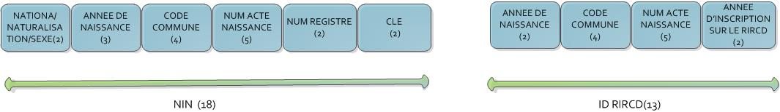
Confidentialité
Le RIRCD est sur l’Intranet du MSPRH
Affecter un code unique au patient composé de 13 chiffres dont :
- les deux premiers chiffres correspondent à l’année de naissance ;
- les quatre chiffres suivants correspondent au code de commune
-les cinq chiffres suivants correspondent au numéro d’enregistrement sur l’extrait de naissance;
- les deux derniers chiffres correspondent à l’année d’enregistrement sur le registre des IRCD.
Ces informations sont destinées à générer un numéro d’identification unique qui permet d’éliminer les doublons et d’assurer le suivi des patient.

Slide 9
Anonymat des patients

Slide 10
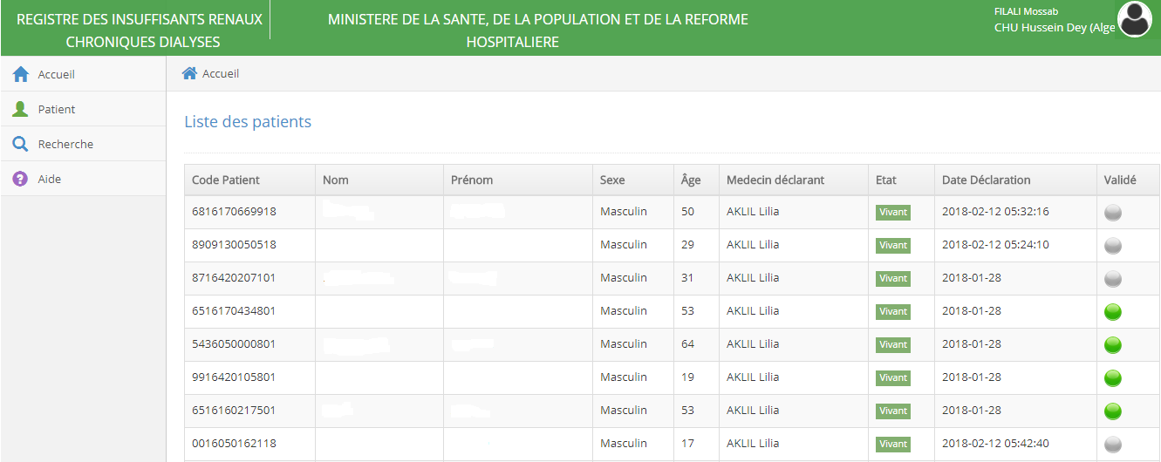

Slide 11
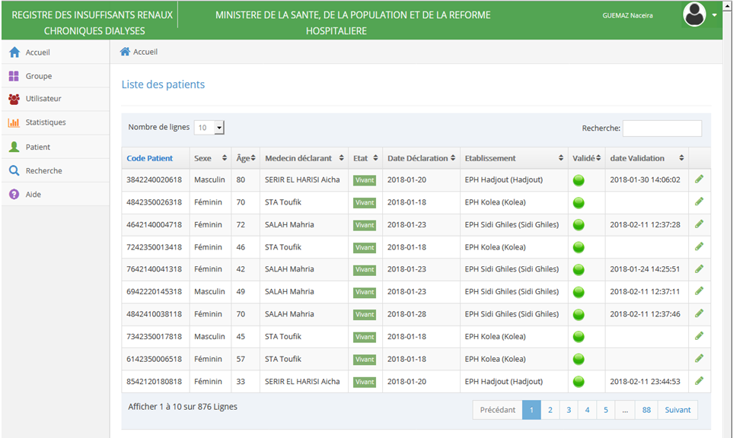

Slide 12
Composantes du RIRCD Pyramide des Indicateurs
Niveau 4: Indicateurs nationaux pour une ou plusieurs périodes
MSPRH
Décisions
Stratégiques
Consolidation des données, Amélioration de la qualité, Analyses & Synthèses
ANG
Analyse
des données
+
Edition
Niveau 3: Indicateurs agrégés par communes, wilaya, et régions…
DSP
de Rapports
Control, Consolidation
RESPONSABLE DE L’UNITE DE DIALYSE
Niveau 2: Calcul des indicateurs par unité
Validation locale, Édition des Rapports…
UNITES DE DIALYSE(publiques et privées)
Niveau 1:
Renseigner et mettre à jour le formulaire numérique d’identification
(saisir ,contrôler et mettre à jour les données au niveau local…)

Slide 13
Organisation et Formation
Un référent au niveau Dsp et deux au niveau unité de dialyse sont identifiés.
1- Sites pilotes:
- trois EPH de La wilaya de Tipaza (Kolea, Sidi Ghiles, Hadjout) et toutes les cliniques privées(6). 10/01/2018
- quatre CHU d’Alger (Mustapha; Bab El Oued, Bni Messous et Parnet). 15/10/2018
- Formation dans la wilaya de Batna : tous les centres de dialyses publics et privés 29/03/2018
-
2- Généralisation :
Regroupement OUEST (ORAN): 29/04/2018
Regroupement EST (CONSTANTINE): 03/05/2018
Regroupement CENTRE(ALGER): 07/05/2018

Slide 14
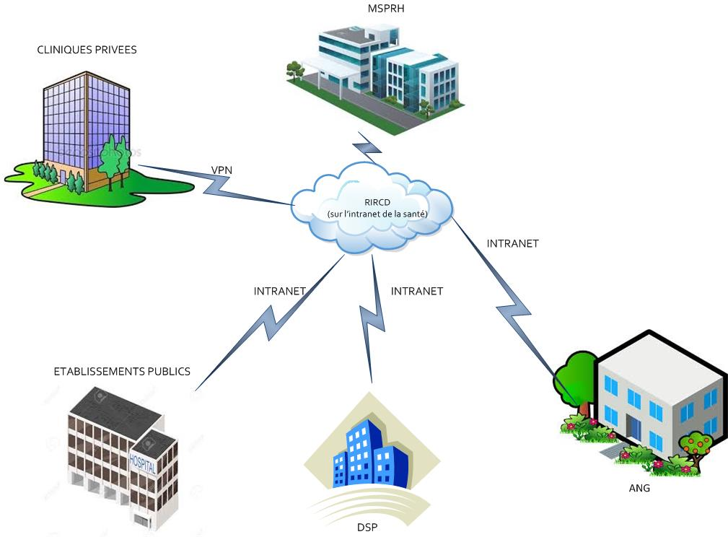
ACCES AU RIRCD

Slide 15
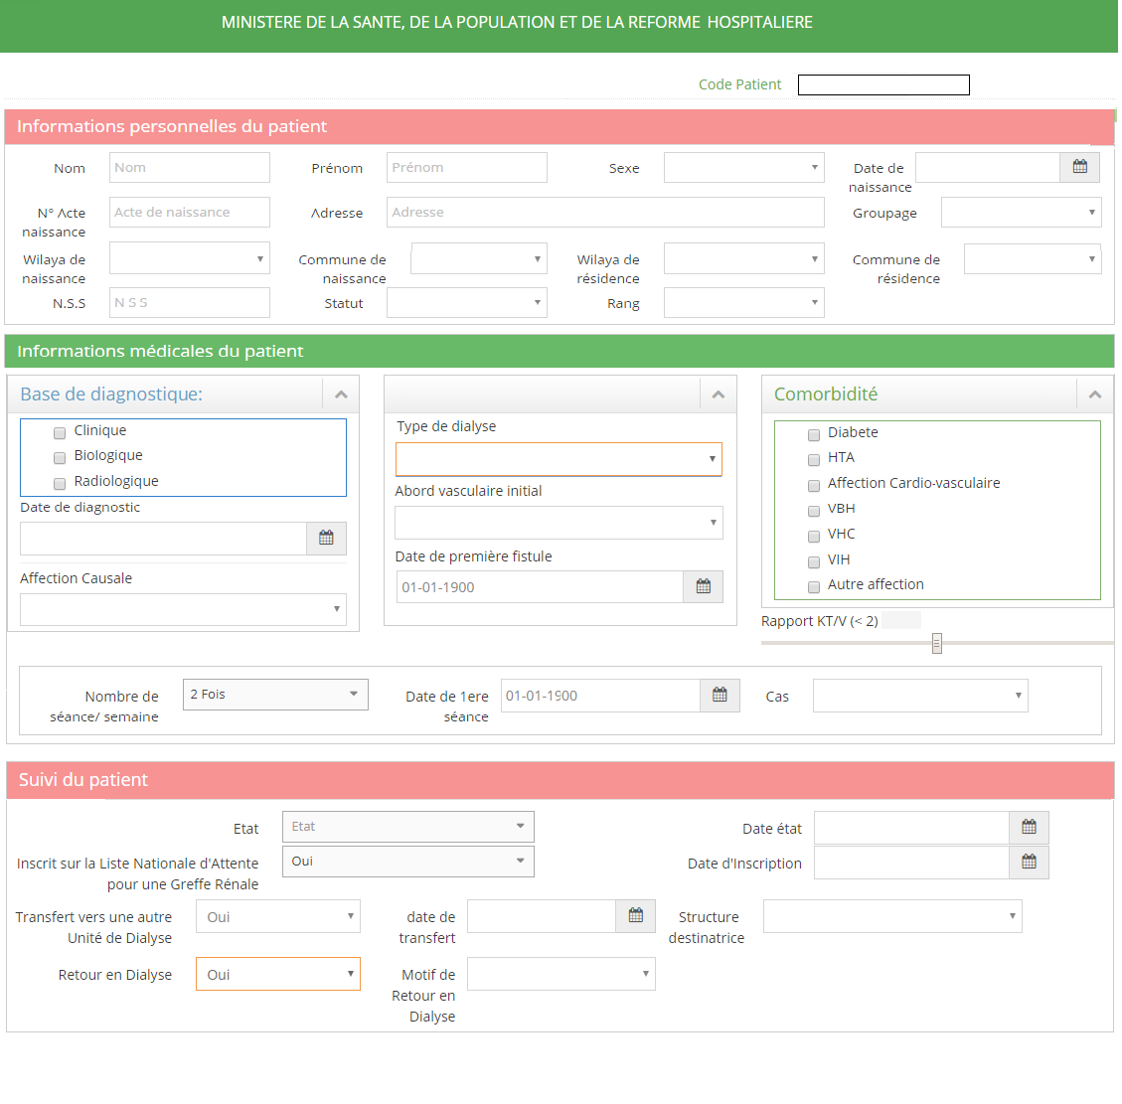
FORMULAIRE D’IDENTIFICATION

Slide 16




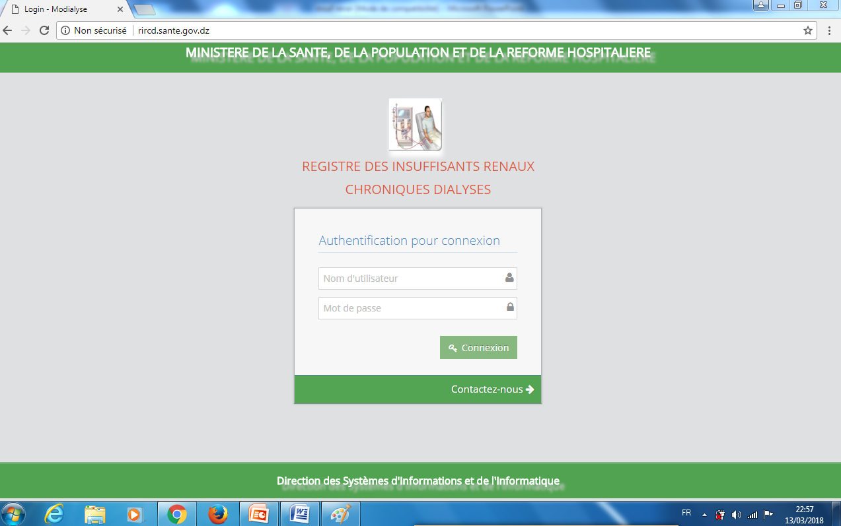

ACCES ET UTILISATION AU SYSTEME RIRCD
http://rircd.sante.gov.dz
Dr.xxxx
…..

Slide 17
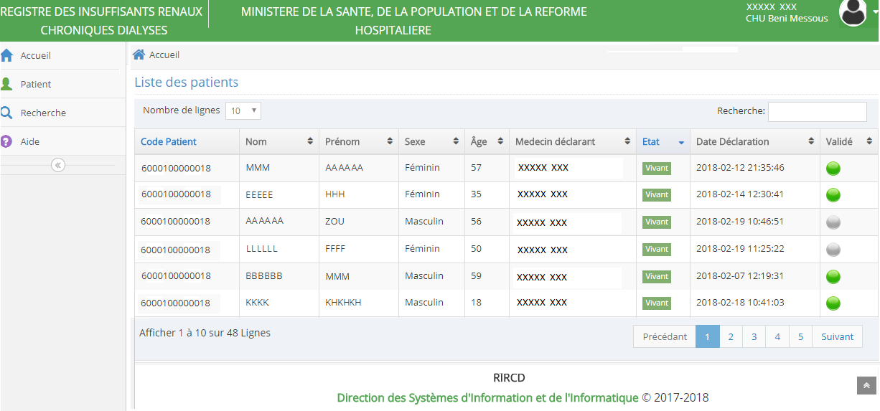
Page d’accueil
Nom et prénom de l’utilisateur
Nom d’unité de dialyse
Champ de recherche rapide
Pour saisir un nouveau patient
ID du patient généré automatiquement
Vert : Cas validé
Gris : Cas non validé
Nombre total de patients saisis

Slide 18
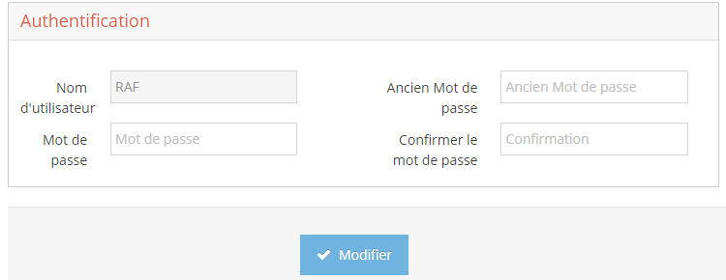

Changer le mot de passe
Pour changer le mot de passe, il suffit d'aller en haut à gauche et de cliquer sur « Profile », un formulaire d’identification s’affiche. Il faudrait ensuite indiquer l'ancien mot de passe, suivi du nouveau mot de passe, et une confirmation du nouveau mot de passe.
On doit cliquer ensuite sur « Modifier » pour que les changements prennent effet.

Slide 19
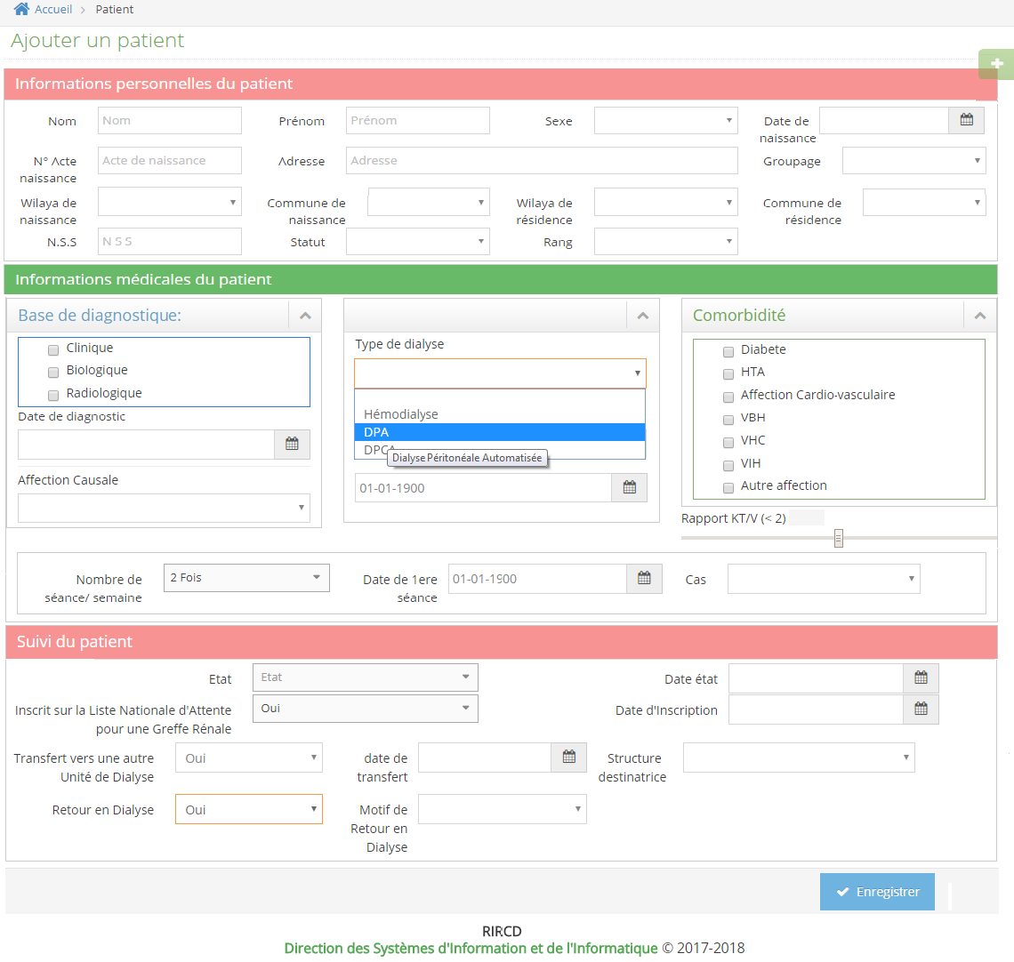
En renseignant certains champs d’autres se mettent automatiquement à jour comme Wilayas / communes
Saisie d’un nouveau cas
Renseigner les champs du formulaire
Positionner le curseur sur une item pour avoir une aide
Cliquer sur enregistrer pour terminer et enregistrer le malade

Slide 20
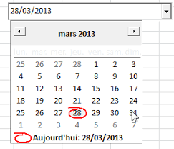
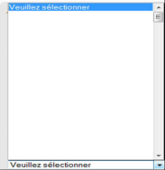



Information personnelles du patient
Nom :
saisir correctement le Nom de naissance
Prénom :
saisir le prénom du malade
Sexe :
Masculin / Féminin
Date de naissance :
Sélectionner sur le calendrier
Si seul le jour est manquant, mettre le 15/mm/aaaa ;
Si le jour et le mois sont manquants, mettre le 30/06/aaaa.
N° d’acte de naissance :
Saisir les cinq chiffres correspondants au
numéro d’enregistrement sur l’extrait de naissance
Adrar
Chlef
Alger
…
Commune et wilaya de naissance :
Saisir la commune et la wilaya de naissance
Commune et wilaya de résidence :
Saisir la commune et la wilaya de résidence
Hussein dey
Oued el foufha
Bougaa
Numéro de sécurité sociale :
Saisir le numéro de sécurité social sans séparateurs.
Adresse :
Saisir correctement l’adresse complète du patient
Groupage :
Choisir dans la liste le groupage du patient
Statut :
Actif,
Retraité,
IAIG,
AFS,
Autre
Rang :
Assuré,
Ayant droit,
Autre.

Slide 21

Informations médicales du patient
Type de dialyse (patient) :
Saisir le type de dialyse pratiquée chez le patient Hémodialyse
DPA / DPCA
02 séances
03 séances
04 séances
>04 séances
Nombre de séances par semaine:
Date de la 1ère séance :
La date de la 1ère séance est celle de la prescription de la première dialyse, en cas de données inconnues :
Si seul le jour est manquant, mettre le 15/mm/aaaa ;
Si le jour et le mois sont manquants, mettre le 30/06/aaaa.
Cas :
Cocher une seule case correspondant au motif d’ouverture d’un dossier
Prévalant
Incident
Etat :
Vivant
En sevrage
Perdu de vue
Décédé
Greffé
Dans le cas de décès, de sevrage ou perdu de vue, il y’a lieu de mettre à jour les données concernant l’état et la date de l’état.

Slide 22
Affection causale :
Codification de l’affection causale au moyen de la CIM10 (X00.0)
Date du diagnostic :
Correspond à la date de la prise en charge du patient pour dialyse.
En cas de données inconnues :
Si seul le jour est manquant, mettre le 15/mm/aaaa ;
Si le jour et le mois sont manquants, mettre le 30/06/aaaa.
Abord vasculaire initial :
Cocher une seule case correspondant à l’abord vasculaire initial
Cathéter
Fistule
Date de la première fistule :
date de l’utilisation de la première fistule,
arterio-veineuse, en dialyse.
En cas de données inconnues :
Si seul le jour est manquant, mettre le 15/mm/aaaa ;
Si le jour et le mois sont manquants, mettre le 30/06/aaaa.
Base de diagnostic :
Cocher le ou les critères diagnostiques
Clinique
Biologique
Radiologique

Slide 23
Champ numérique correspondant à un rapport qui doit être inférieur à 2 selon les normes internationales.
Rapport KT/V :
Comorbidité :
Cocher la ou les affections associées :
Diabète
HTA
Affection cardio-vasculaire
VHB
VHC
HIV
Autre affection
Inscrit sur la Liste Nationale d’Attente pour une Greffe Rénale :
Cocher si le malade est réellement inscrit sur la liste nationale pour une greffe rénale, en cas de doute cocher Non
Non
Date d’inscription :
Saisir la date en cas d’inscription sur la liste suscitée
Cocher si oui ou non le malade a été transféré vers une autre unité de dialyse
Transfert vers une autre unité de dialyse
oui
Non
Date du transfert :
Saisir la date, en cas de transfert vers une autre unité de dialyse
Retour en dialyse :
Cocher si oui ou non, le malade connu en dialyse, est retourné en dialyse, après sevrage ou rejet de greffe
oui
Non
Motif du retour en dialyse :
Cocher une seule case correspondant au motif du retour en dialyse
Après sevrage
Rejet de greffe

Slide 24

Fin de la Présentation
Merci pour votre attention

